Slide 1

Μαθαίνω Ελληνικά
21. Ρήματα σε –όμαι & -άμαι
Δρ Ελένη Χαραλάμπους
www.e-charalambous.com

Slide 2


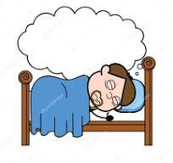
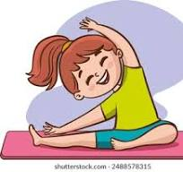
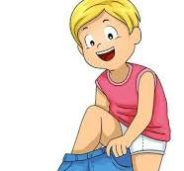
κοιμάμαι
Ημερομηνία :
γυμνάζομαι
ντύνομαι

Slide 3
Σήμερα είναι ______, __ Νοεμβρίου 2025 (__/11/2025).Τώρα είμαστε στο φθινόπωρο.

Slide 4


Ακούω & Συμπληρώνω

Slide 5
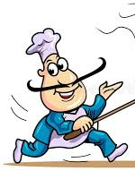

Έρχομαι σε _____ λεπτά.
α. 45
β. 13
γ. 25
έρχομαι
ντύνομαι
κοιμάμαι
σηκώνομαι

Slide 6
Γυμνάζομαι ________ φορές την εβδομάδα.
α. 1
β. 2
γ. 3
έρχομαι
ντύνομαι
κοιμάμαι
γυμνάζομαι

Slide 7
Σηκώνομαι στις έξι και κοιμάμαι στις ____.
α. 10
β. 11
γ. 9
έρχομαι
ντύνομαι
κοιμάμαι
γυμνάζομαι
σηκώνομαι

Slide 8
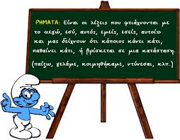
έρχομαι

Slide 9
ντύνομαι
κοιμάμαι
έρχομαι
γυμνάζομαι
σηκώνομαι

Slide 10
Εσύ έρχομαι
Εμείς έρχεσαι
Αυτοί / Αυτές / Αυτά έρχεται
Εσείς ερχόμαστε
Εγώ έρχεστε
Αυτός / Αυτή / Αυτό έρχονται

Slide 11
ΕΡΧΟΜΑΙ
Εγώ έρχομαι
Εσύ έρχεσαι
Αυτός / Αυτή / Αυτό έρχεται
Εμείς ερχόμαστε
Εσείς έρχεστε
Αυτοί / Αυτές / Αυτά έρχονται

Slide 12

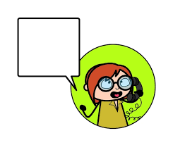
Κυρία Ελένη : Πού είσαι Ομάρ;
Ομάρ : …………………..στην τάξη σε 5 λεπτά.
Κυρία Ελένη : Ιμάν και Σάρα, πού είστε;
Ιμάν και Σάρα : ………………….στην τάξη σε 5 λεπτά.

Slide 13
κοιμάμαι

Slide 14
Ακούω & Συμπληρώνω

Slide 15

Εγώ κοιμάμαι στις __:__.
Εγώ κοιμάμαι στις __:__.
Εγώ κοιμάμαι στις __:__.
Εγώ κοιμάμαι στις __:__.
Εγώ κοιμάμαι στις __:__.
Εγώ κοιμάμαι στις __:__.

Slide 16
Εγώ κοιμάμαι στις 22:00.
Εγώ κοιμάμαι στις 23:00.
Εγώ κοιμάμαι στις 23:30.
Εγώ κοιμάμαι στις 22:40.
Εγώ κοιμάμαι στις 19:45.
Εγώ κοιμάμαι στις 23:15.

Slide 17
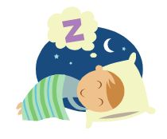
Κοιμάμαι
Εγώ κοιμάμαι
Εσύ κοιμάσαι
Αυτός / Αυτή / Αυτό κοιμάται
Εμείς κοιμόμαστε
Εσείς κοιμάστε
Αυτοί / Αυτές / Αυτά κοιμούνται
Εγώ κοιμάμαι στις 22:00.

Slide 18
Ντύνω & ντύνομαι

Slide 19
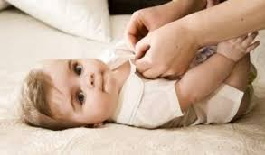
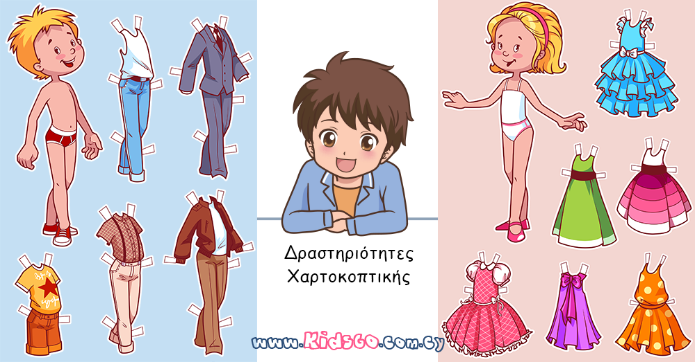
ντύνω τον/τη(ν)/το
ντύνομαι

Slide 20
ξύνω & ξύνομαι

Slide 21
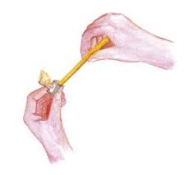
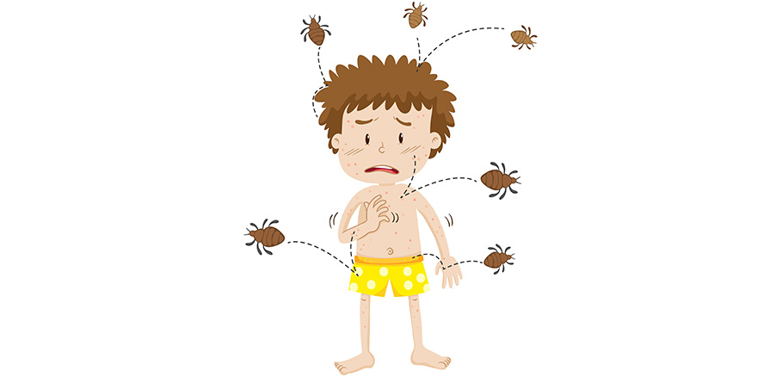
Ο Αλέξανδρος ξύνει/ξύνεται το μολύβι του και έτσι δεν γράφει την άσκηση.
ξύνω τον/την/το/τους/τις/τα
ξύνομαι

Slide 22
χτενίζω & χτενίζομαι

Slide 23
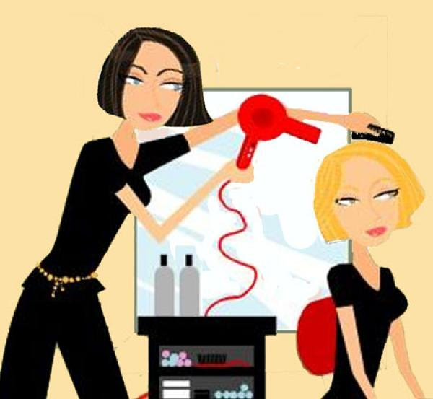
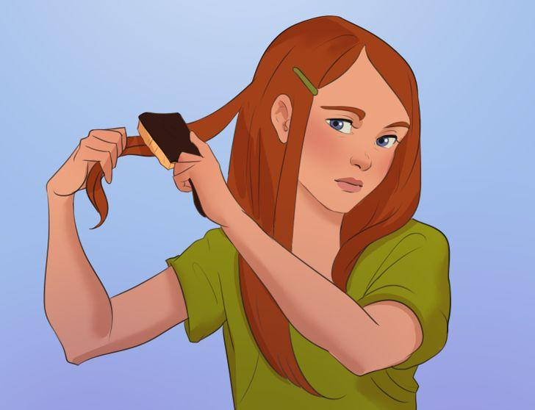
Ο Αντώνης δεν χτενίζει/χτενίζεται ποτέ.
χτενίζω τον/την/το
χτενίζομαι

Slide 24
σηκώνω & σηκώνομαι

Slide 25


Τι ώρα σηκώνεσαι;
Κάποιες φορές σηκώνομαι στις ______.

Slide 26
σκουπίζω & σκουπίζομαι

Slide 27
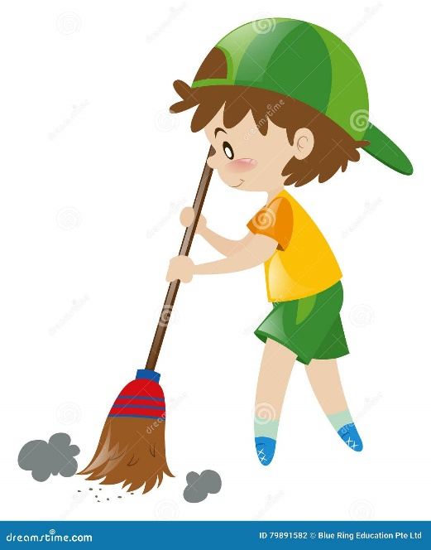
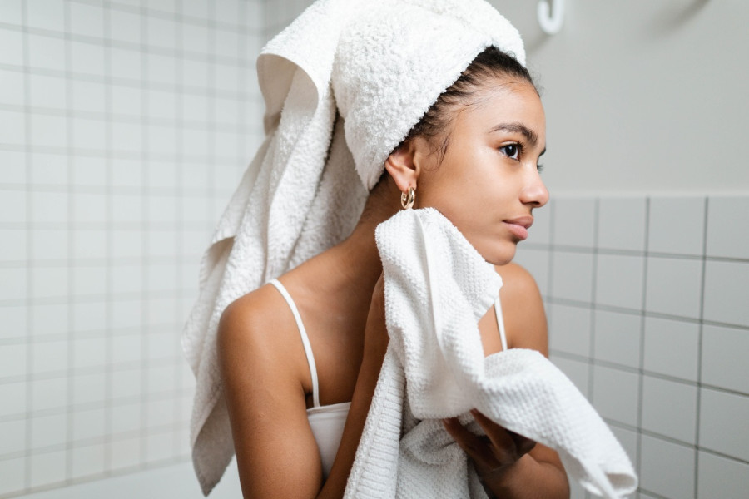
σκουπίζω
σκουπίζομαι

Slide 28

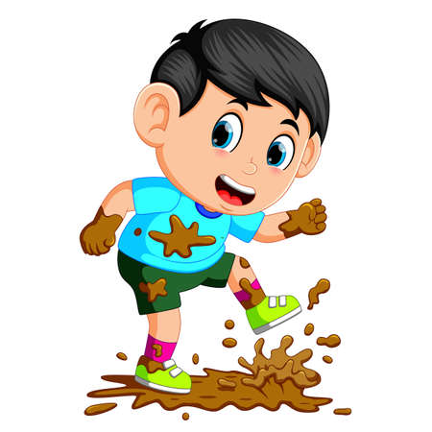
Γιατί δεν σκουπίζεις τα πόδια σου; Έχουν λάσπες.
Εντάξει! Συγνώμη!

Slide 29
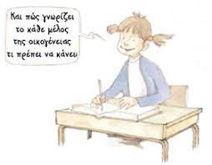
Στο σπίτι

Slide 30
ντύνομαι
γυμνάζομαι
σηκώνομαι
κοιμάμαι
Η Κατερίνα
Η Κατερίνα
Η Κατερίνα
Η Κατερίνα
9:15
15:20
22:45
10:40

Slide 31

www.e-charalambous.com

Slide 32

Διάλειμμα
Διάλειμμα
Διάλειμμα
Διάλειμμα
Διάλειμμα

